Slide 1
Historia de los Lenguajes de Programación
Alexander Benjamin

Slide 2
Vista General
Los ordenadores son uno más de los inventos del hombre, aunque debemos decir que las tecnologías para su fabricación y explotación han tenido un desarrollo sorprendente a partir de la segunda mitad del siglo XX
El problema entonces, se puede fijar en ¿cómo vamos a poder hacer que un conjunto de circuitos desempeñen una determinada tarea y nos entreguen los resultados que nosotros esperamos?, es decir, ¿de qué manera se puede lograr la comunicación entre el hombre y el ordenador?.

Slide 3
HISTORIA
1946: Konrad Zuse , un ingeniero Alemán mientras trabajaba en los Alpes de Bavaria, desarrolló el lenguaje Plankalkul, el cual, fue aplicado entre otras cosas para jugar al ajedrez.
1949: Aparece Short Code, que viene a ser el primer lenguaje que fue usado en un dispositivo de cómputo electrónico, aunque se debe decir que se trata de un lenguaje traducido a mano.
1951: Grace Hopper , trabajando para Remington Rand, comenzó el trabajo de diseño del primer compilador conocido ampliamente, el A-0, el cual, al ser liberado por la compañía en 1957, lo hizo con el nombre de MATH-MATIC.

Slide 4
HISTORIA
1952: Alick E. Glennie, durante su tiempo libre en la Universidad de Manchester, concibe un sistema de programación llamado AUTOCODE, que viene a ser un compilador muy rudimentario.
1957: aparece FORTRAN (FORmula TRANslating) sistema traductor de fórmulas matemáticas. Fue desarrollado por un equipo, al frente del cual se encontraba John Backus quien después vendría a contribuir en el desarrollo del compilador para el lenguaje ALGOL y de la notación usada para la especificación sintáctica de los lenguajes, conocida como BNF (Backus Naur Form)

Slide 5
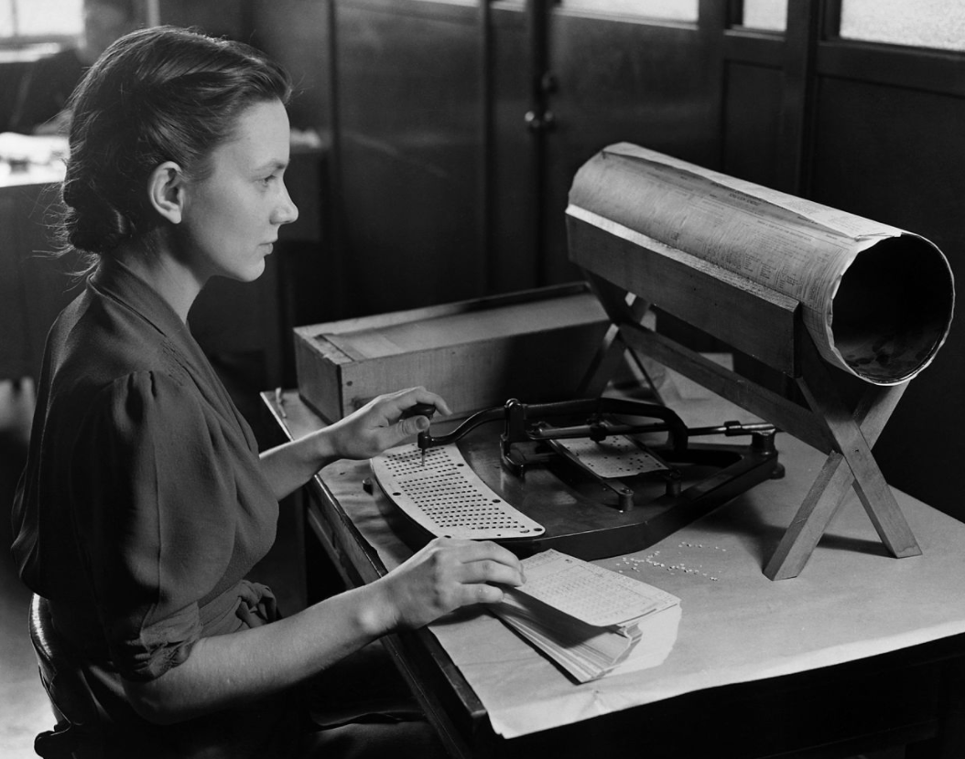
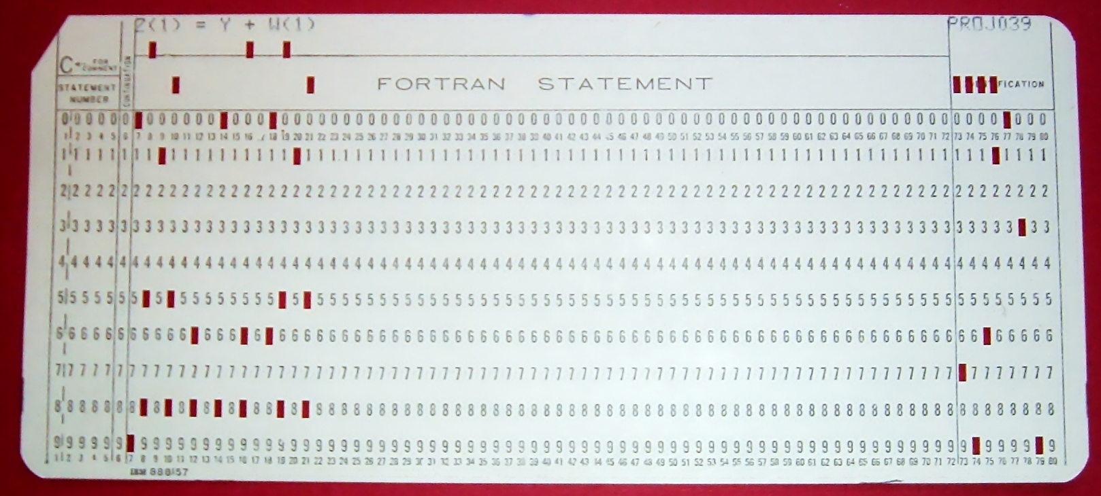
FORTRAN

Slide 6
1950 y 1960 1968-1979
1968 - Logo
1969 - B (precursor C)
1970 - Pascal
1970 - Forth
1972 - C
1972 - Smalltalk
1972 - Prolog
1973 - ML
1975 - Scheme
1978 - SQL (inicialmente sólo un lenguaje de consulta, posteriormente ampliado con construcciones de programación)
1978 - Modula-2
La década de 1980:
1951 - Regional Assembly Language
1952 - Autocode
1954 - IPL (precursor de LISP)
1955 - FLOW-MATIC (precursor de COBOL)
1957 - FORTRAN (primer compilador)
1957 - COMTRAN (precursor de COBOL)
1958 - LISP
1959 - FACT (precursor de COBOL)
1959 - COBOL
1959 - RPG
1962 - APL
1962 - Simula
1962 - SNOBOL
1963 - CPL (precursor de C)
1964 - BASIC
1964 - PL/I
1967 - BCPL (precursor de C)
1968 - ALGOL 68

Slide 7
1980-1989 1990-1999
1990 - Haskell
1991 - Python
1991 - Visual Basic
1991 - HTML (lenguaje de marcado de hipertexto)
1993 - Ruby
1993 - Lua
1994 - CLOS (parte del ANSI Common Lisp)
1995 - Java
1995 - Delphi (Object Pascal)
1995 - JavaScript
1995 - PHP
1996 - WebDNA
1997 - Rebol
1999 - D
1980 - C++ (C con clases, el nombre cambió en julio de 1983)
1983 - Ada
1984 - Common Lisp
1984 - MATLAB
1985 - Eiffel
1986 - Objective-C
1986 - Erlang
1987 - Perl
1988 - Tcl
1988 - Mathematica
1989 - FL (Backus);

Slide 8
Actualidad
2000 - ActionScript
2001 - C#
2001 - Visual Basic .NET
2002 - F#
2003 - Groovy
2003 - Scala
2003 - Factor
2005 - Scratch
2007 - Clojure
2009 - Go
2011 - Dart
2014 - Swift

Slide 9
EVOLUCIÓN DE LOS LENGUAJES DE PROGRAMACIÓN
Lenguajes de primera generación
Lenguajes de segunda generación
Lenguajes de tercera generación
Lenguajes de cuarta generación
Lenguajes de quinta generación

Slide 10
LENGUAJES DE PRIMERA GENERACIÓN
Lo constituyen los lenguajes maquina. Estos se consideran como de bajo nivel por que no existe un programa de codificación menos complicado que el que utiliza los símbolos binarios 1 y 0.
Ascii, utiliza ceros y unos para representar letras del alfabeto.
Como este es el lenguaje del CPU, los archivos de texto traducidos a los grupos binarios ASCII pueden leerse por casi cualquier plataforma de sistemas de computadoras.

Slide 11
LENGUAJES DE SEGUNDA GENERACIÓN
A estos se les denomió lenguaje ensamblador.
Los lenguajes ensambladores usan códigos como a para agregar o mvc para mover, y asi sucesivamente.
Los programas de software de sistemas tales como los sistemas operativos y los programas de utilidad se escriben con frecuencia en un lenguaje ensamblador.

Slide 12
LENGUAJES DE TERCERA GENERACIÓN
Estos son mas fáciles de aprender y usar que los lenguajes maquina y el lenguaje ensamblador, pues su similitud con la comunicación y comprensión humana cotidiana es mayor.
Enunciados, Print, Total sales, Read normal Pay etc.
Aunque son mas fáciles de programar, no son tan eficientes en términos de rapidez operacional y memoria.

Slide 13
LENGUAJES DE CUARTA GENERACIÓN
Son lenguajes que se relacionan menos con procedimientos y que son aun mas parecidos al ingles que los lenguajes de tercera generación.
Algunas características incluyen capacidades de consulta y base de datos, de creación de códigos y capacidades gráficas.
Ejemplos Visual C++, Visual Basic, Power Builder, Delphi, Forte y muchos otros.
Lenguajes de consulta son utilizados para hacer preguntas ala computadora con frases parecidas alas de un idioma, ejemplo el inglés.
Lenguaje de consulta estructurado. Lenguaje estándar que a menudo se usa para realizar consultas y manipulaciones ala base de datos.

Slide 14
LENGUAJES DE QUINTA GENERACIÓN
Alrededor de la mitad 1998 surgieron gripos de herramientas de lenguajes de quinta generación, los cuales combinan la creación de códigos basadas en reglas, la administración de reutilización y otros avances.
Programación basada en conocimiento. Método para el desarrollo de programas de computación en el que se le ordena ala computadora realizar un propósito en vez de instruirla para hacerlo.

Slide 15
SELECCIÓN DE UN LENGUAJE DE PROGRAMACIÓN
El mejor lenguaje de programación para usarse en un programa en particular incluye equilibrar las características funcionales del lenguaje con aspectos como costo, control y complejidad.
Un factor importante que debe considerarse al seleccionar cualquier lenguaje de programación es la cantidad de control directo que se necesita para operar el hardware.

Slide 16
TRADUCTORES DE LENGUAJE
Traductor de lenguaje. Software de sistemas que convierte un código fuente del programador en su equivalente en lenguaje maquina.
Código fuente. Código de programación de nivel alto escrito por el programador.
Código objeto. Otro nombre para el código de lenguaje maquina.
Intérprete. Traductor de lenguajes que convierte, ala vez, una sentencia de programa a un código de máquina.

Slide 17
Clasificacion
Imperativos: Son aquellos lenguajes, que basan su funcionamiento en un conjunto de instrucciones secuenciales, las cuales, al ejecutarse, van alterando las regiones de memoria donde residen todos los valores de las variables involucradas en el problema que se plantea resolver. Es decir, se cambia progresivamente el estado del sistema, hasta alcanzar la solución del problema Como un ejemplo calcular el factorial de un número positivo x.
READ(x);
fac := 1 ;
for i = 1 to x { fac := fac * i ; }
WRITELN(fac);

Slide 18
Clasificacion
Declarativos: En este paradigma, más que el ¿cómo? desarrollar paso a paso un proceso, nos interesa el ¿qué? deseamos obtener a través del programa. Quizás el lenguaje declarativo que nos sea más familiar, es SQL, el cual es utilizado para interactuar con la información de bases de datos, concentrándose (como se podrá observar en el siguiente ejemplo), sólo en los resultados que van a ser obtenidos, dejándole al traductor la tarea de cómo llegar a ellos y presentárnoslos
SELECT * FROM alumnos WHERE sexo = "M" ORDER BY edad

Slide 19
Dentro de este paradigma, se encuentran dos estilos distintos de programación, cada uno de los cuales posee su propia lógica
A- Funcionales: Son lenguajes basados en funciones, las cuales se representan mediante expresiones, que nos permiten obtener ciertos resultados a partir de una serie de argumentos. ejemplo del factorial escrito en el lenguaje funcional Haskell.
fac :: Integer -> Integer
fac 0 = 1 f
fac x = x * fac (x-1)

Slide 20
B- Lógicos: Este tipo de lenguajes se basan en el cálculo de predicados, la cual es una teoría matemática que permite entre otras cosas, lograr que un ordenador basándose en un conjunto de hechos y de reglas lógicas, pueda derivar en soluciones inteligentes. El mismo ejemplo del factorial, se vería de la siguiente manera, escrito en PROLOG.
factorial (0, 1)
factorial (X, Fac) :- Y is X-1, fac(Y, F2), Fac is F2 * X .

Slide 21
Orientados a Objetos: Este último paradigma, como se puede observar en la figura 1, algunas veces se mezcla con alguno de los otros 2 modelos, sin embargo mantiene características propias, que lo diferencian claramente. Los programas de este tipo, se concentran en los objetos que van a manipular, y no en la lógica requerida para manipularlos.
Ejemplos de objetos pueden ser: estudiantes, coches, casas etc, cada uno de los cuales tendrá ciertas funciones (métodos) y ciertos valores que los identifican, teniendo además, la facultad de comunicarse entre ellos a través del paso de mensajes. Cabe mencionar con más detalle los elementos fundamentales que deben de poseer este tipo de lenguajes

Slide 22
Abstracción: Determinación de las características de los objetos, que sirven para identificarlos y hacerlos diferentes a los demás.
Encapsulamiento: Es el proceso que agrupa y almacena los elementos que definen la estructura y el comportamiento de una abstracción, en un mismo lugar.
Modularidad: Es la propiedad de agrupar las abstracciones que guardan cierta relación lógica, y a la vez minimizar la interdependencia entre las diversas agrupaciones.
Jerarquía: Consiste en establecer un orden o una clasificación de las abstracciones.

Slide 23
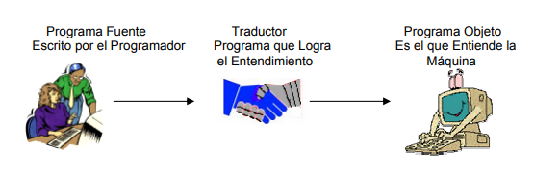

Slide 24
Lenguajes Ensamblados: Se refieren al lenguaje ensamblador, que viene a ser una representación simbólica de las instrucciones correspondientes al lenguaje ensamblafor de alguna arquitectura específica, con lo que, casi siempre, la correspondencia entre las instrucciones de este lenguaje, y las del lenguaje máquina son de 1 a 1, si bien existen algunas excepciones, que dan lugar a lo que se conoce como lenguajes macro-ensambladores

Slide 25
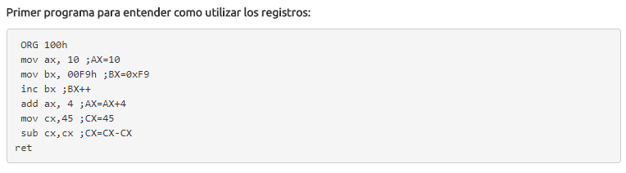
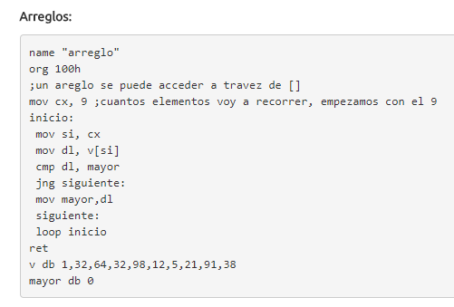
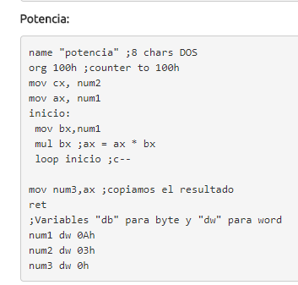
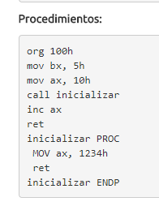
Ejemplos de programas en Ensamblador 8086

Slide 26
Lenguajes Compilados: Son aquellos, que son traducidos de un lenguaje de alto nivel (como FORTRAN o PASCAL) a lenguaje máquina o bien a lenguaje ensamblador, produciendo un programa objeto permanente.
Dentro de los lenguajes de programación que son compilados tenemos la familia C que incluye a C++, Objective C, C# y también otros como Fortran, Pascal, Haskell y Visual Basic.
A los lenguajes compilados los vemos más en software de escritorio ya que requieren de mayores recursos y de acceso a archivos determinados. También por el peso mayor que estos suelen tener en sus archivos ejecutables.

Slide 27
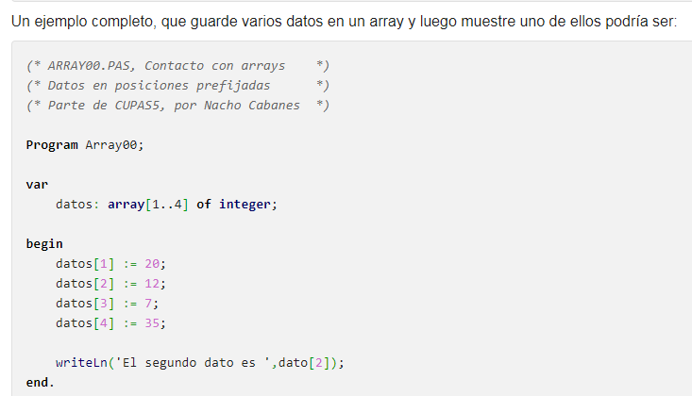
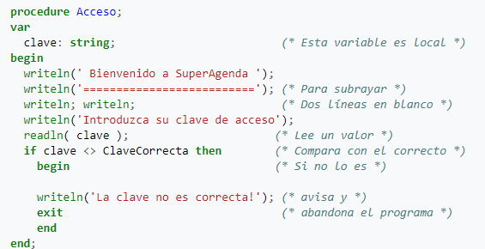
Ejemplo de Arreglo en Pascal

Slide 28
Lenguajes Interpretados: Estos lenguajes, tienen la particularidad, de que no producen código objeto, sino que cada instrucción es analizada y ejecutada a la vez, lo que ofrece mucha interacción con los usuarios, pero a la vez resultan ineficientes, cuando se desea ejecutar repetitivamente un programa.
El uso de los lenguajes interpretados ha venido en crecimiento y cuyos máximos representantes son los lenguajes usados para el desarrollo web entre estos Ruby, Python, PHP (se interpreta del lado del servidor), JavaScript y otros como Perl, Smalltalk, MATLAB, Mathematica (el que usan en Wolfram Alpha)
La principal desventaja de estos lenguajes es el tiempo que necesitan para ser interpretados. Al tener que ser traducido a lenguaje máquina con cada ejecución, este proceso es más lento que en los lenguajes compilados, sin embargo, algunos lenguajes poseen una máquina virtual que hace una traducción a lenguaje intermedio con lo cual el traducirlo a lenguaje de bajo nivel toma menos tiempo.

Slide 29
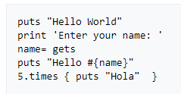
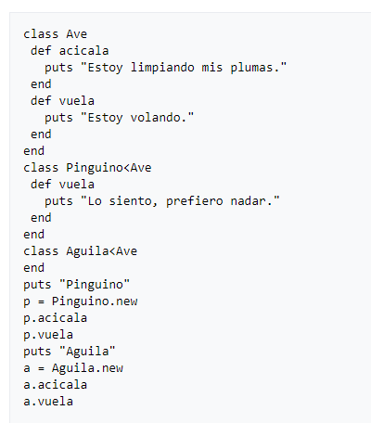
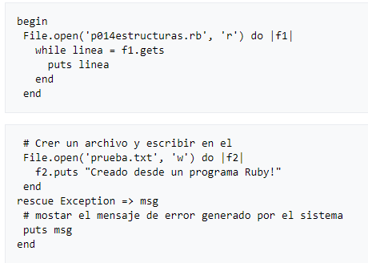
Ejemplo de Ruby

Slide 30
Lenguajes Preprocesados: Son lenguajes que son traducidos primeramente a un lenguaje intermedio de más bajo nivel, para posteriormente volverlos a traducir y producir el programa objeto. Este tipo de lenguajes fueron creados, con la idea de proporcionar un lenguaje más potente que el lenguaje intermedio, mediante la implementación de algunas macroinstrucciones.
El preprocesado es una fase que comparten algunos lenguajes de programación, anterior a la fase de compilación propiamente dicha. Se aplica generalmente sobre el archivo principal que contiene el código fuente.

Slide 31
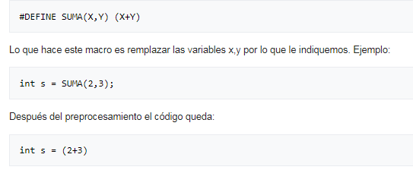
Ejemplo del Preproceso

Slide 32
Lenguajes de cuarta generación 4GL: Estos lenguajes se distinguen por formar parte de un entorno de desarrollo, que comprende el manejador de una base de datos, y todo lo que de esto se deriva, como la administración de un diccionario de datos, el control de accesos, el manejo de la consistencia de la información y otras características enfocadas a facilitar los programas de acceso y explotación de la información. Como ejemplos podemos citar a los 4 grandes: PROGRESS, SYSBASE, INFORMIX, y ORACLE

Slide 33
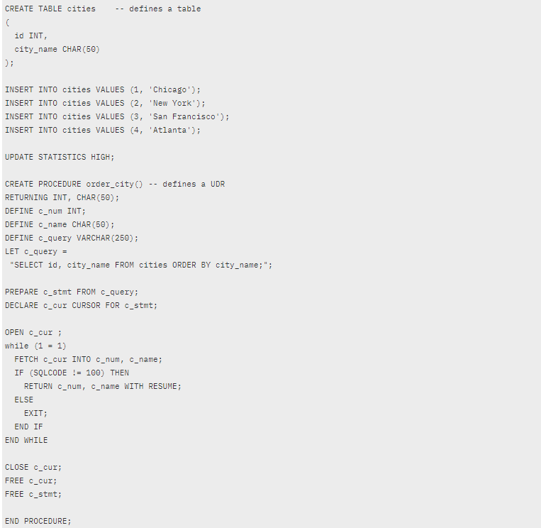
Ejemplo de INFORMIX

Slide 34
Lenguajes Visuales. Se les llama de esta manera a los lenguajes que forman parte de una aplicación dotada de una Interfase gráfica, la cual por medio de iconos y otras herramientas visuales y simbólicas, pretenden facilitar las tareas rutinarias de los programadores, como son el diseño y desarrollo de formularios e informes. Los ejemplos más comerciales de estos lenguajes son: VISUAL BASIC, VISUAL CAFE, VISUAL FOX, etc.

Slide 35
Metalenguajes: Son lenguajes como XML, SGML y HTML que sirven para definir otros lenguajes, cuyo objetivo es llevar a cabo la estructuración de textos mediante un conjunto de etiquetas, de manera tal, que puedan ser entendidos por los humanos y también procesado por los ordenadores. Estos lenguajes están teniendo un gran auge sobre la plataforma de Internet, en la cual son usados para la creación de documentos, y el intercambio o transferencia de información.

Slide 36
Lenguajes de propósito específico: Son aquellos lenguajes desarrollados con la finalidad de resolver problemas de una naturaleza muy determinada, tal como SPSS para problemas estadísticos, MATLAB para cálculos científicos y de ingeniería, CAD/CAM para el diseño de piezas y programación de máquinas de control numérico, como tornos y fresadoras, GPSS para simulación de sistemas, CORBA para el manejo de interfaces en ambientes cliente-servidor, etc.

Slide 37
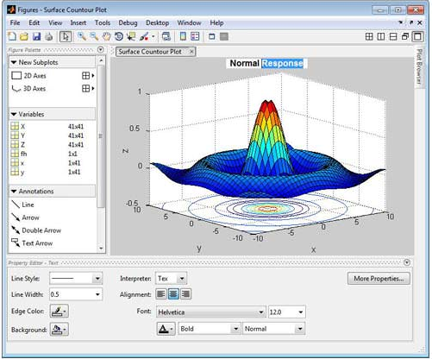
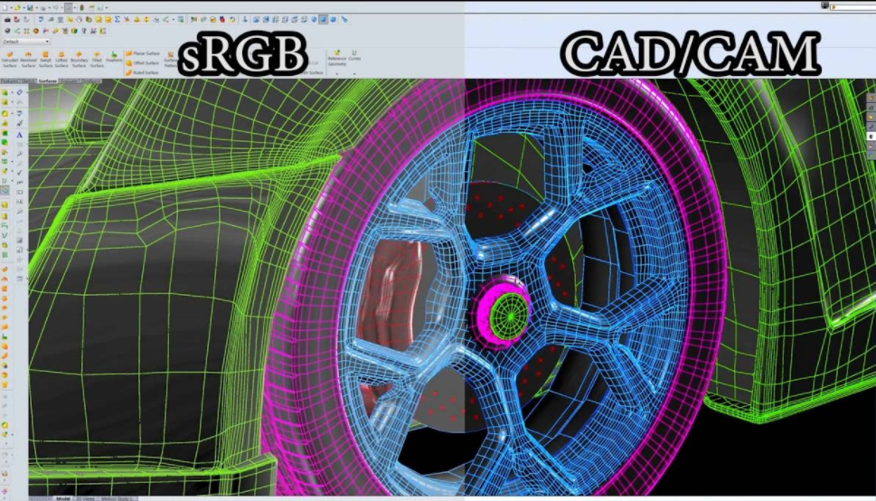
EJEMPLOS DE CAD/CAM Y MATHLAB

Slide 38
Lenguajes Script: Son lenguajes como JAVASCRIPT, VBSCRIPT, PERLSCRIPT, que se utilizan en ambientes clientes servidor, mediante la incrustación de código en las páginas HTML, y así permitir la programación del lado del cliente, buscando fundamentalmente, hacer más atractivos los interfaces gráficos de las páginas

Slide 39
Lenguajes mas populares 2017
Actualmente existen alrededor de 2000 lenguajes de programación

Slide 40
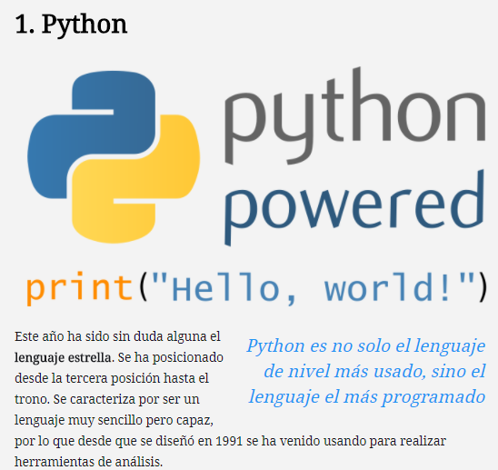

Slide 41
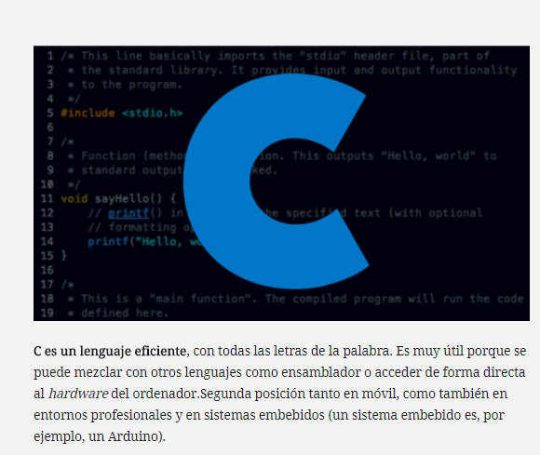

Slide 42
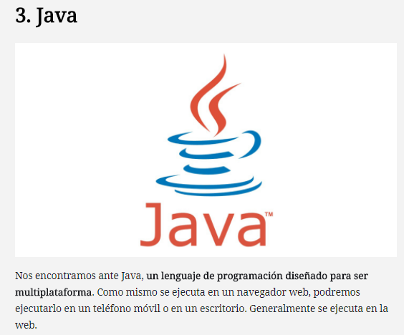

Slide 43
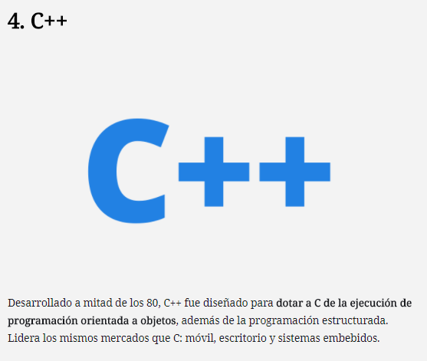

Slide 44
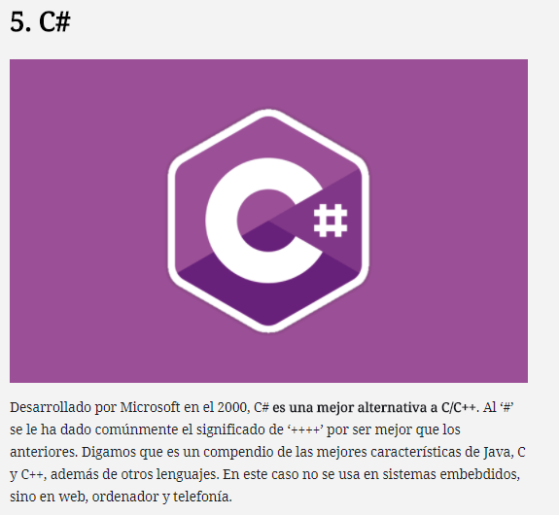

Slide 45
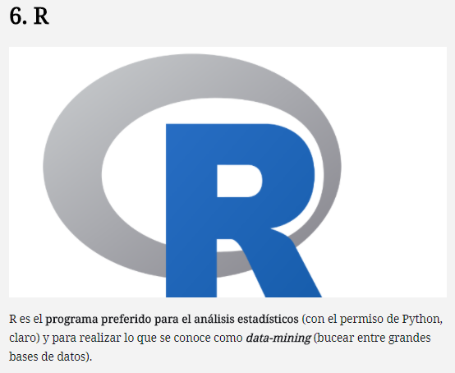

Slide 46
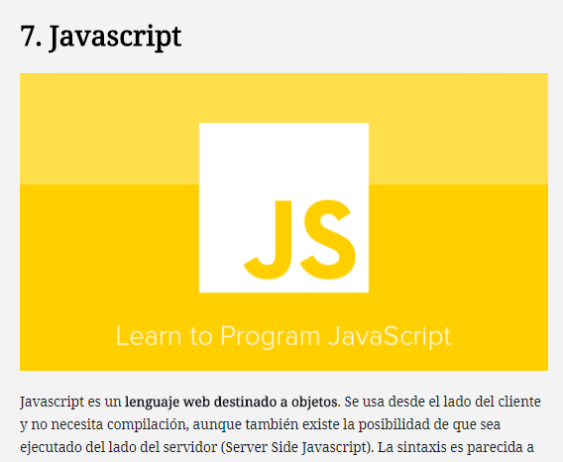

Slide 47
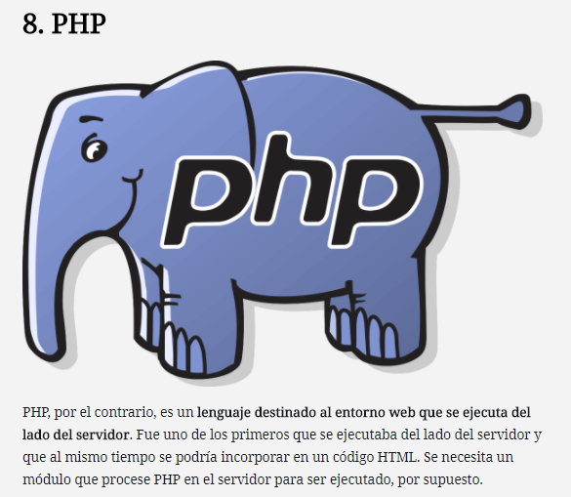

Slide 48
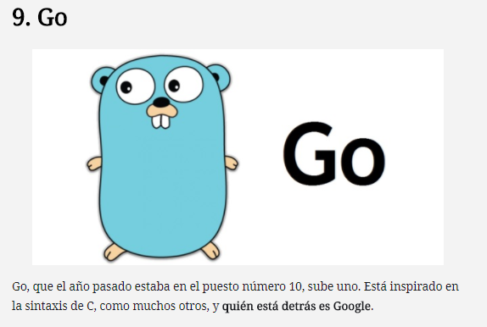

Slide 49
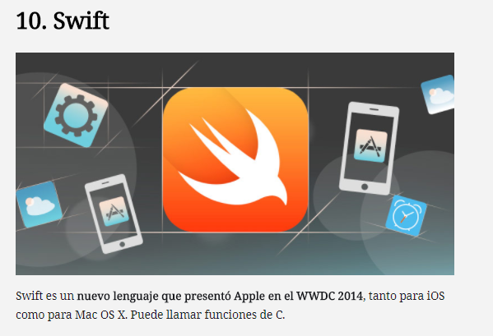

Slide 50
Summarize
Cual es el mejor lenguaje de programació?
Para mi no existe tal como como EL MEJOR lenguaje de programación

